Slide 1
2310 어드벤처 게임
소프트웨어 20 최유진

Slide 2
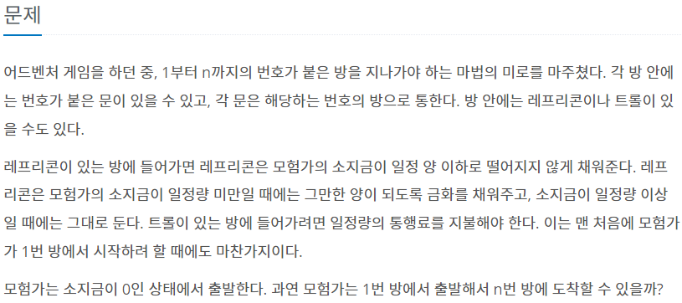
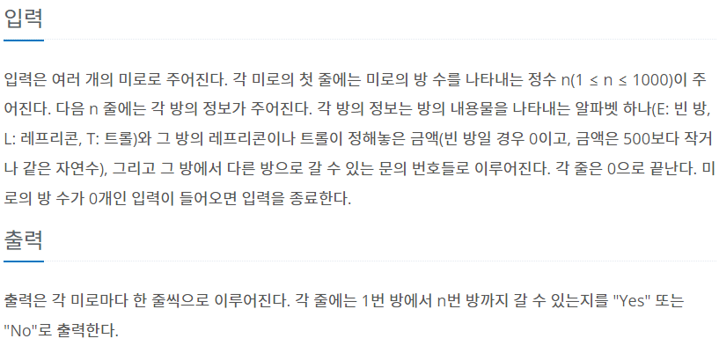
문제

Slide 3
문제 분석
E를 입력 받았을 경우 -> 빈 방
L을 입력 받았을 경우 -> 레프리콘 : 금화 채우기
T를 입력 받았을 경우 -> 트롤 : 통행료 지불

Slide 4
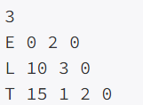
문제 분석
금화 변화
1번루프 0
2번루프 10 => 금화 맞추기
3번루프 15 => 트롤이므로 -
1
그래프 문제!!
DFS로 푸는게 효율적일 것으로 예상
3
2

Slide 5
구조 설계
한 줄씩 입력받으면서 금화 변화, 방문기록
이 경우에는 다른 줄에서 이전 노드와 연결되어있는 경우 처리 어려움.
입력 받을 때는 그래프 설계
조건 따라 금화 변화
해당 위치와 연결된 노드 기록

Slide 6
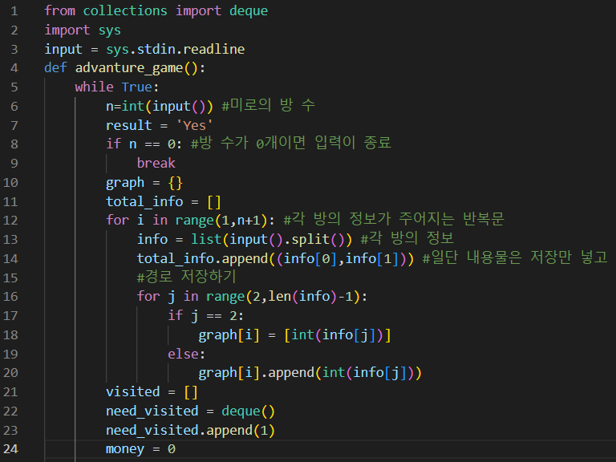
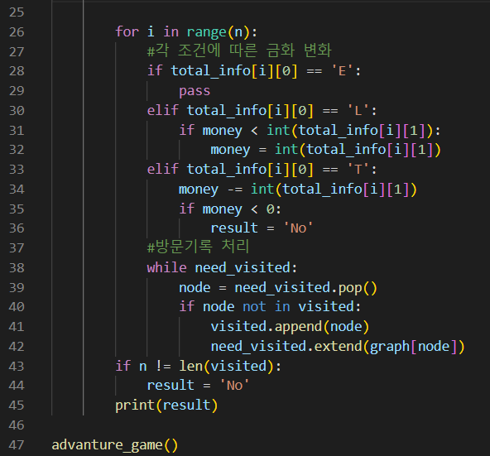
최종 코드

